Slide 1

人格心理学 第7讲 历史流派：精神分析（上）

Slide 2
目录
弗洛伊德与精神分析学派的诞生
精神分析理论概要
心理发展理论
焦虑与防御机制

Slide 3
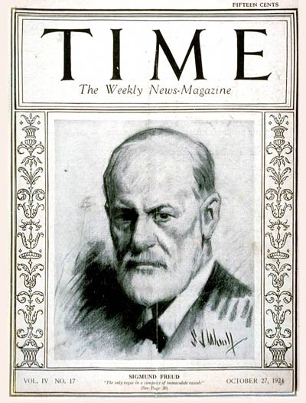
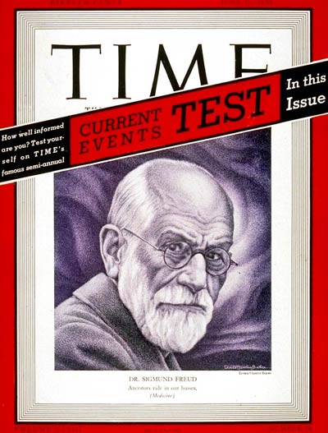
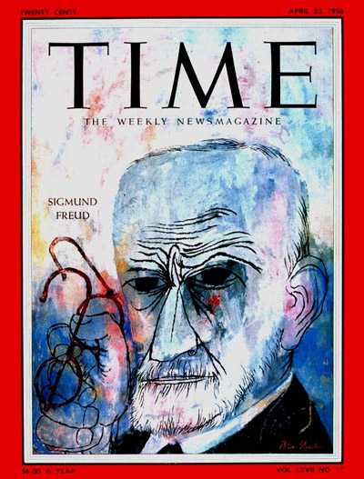
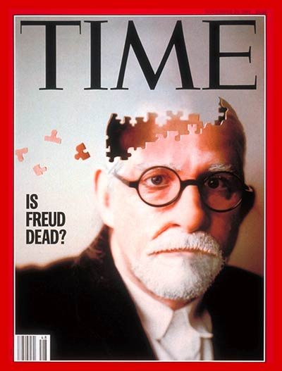
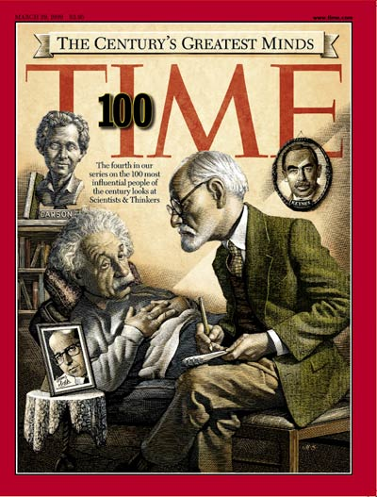
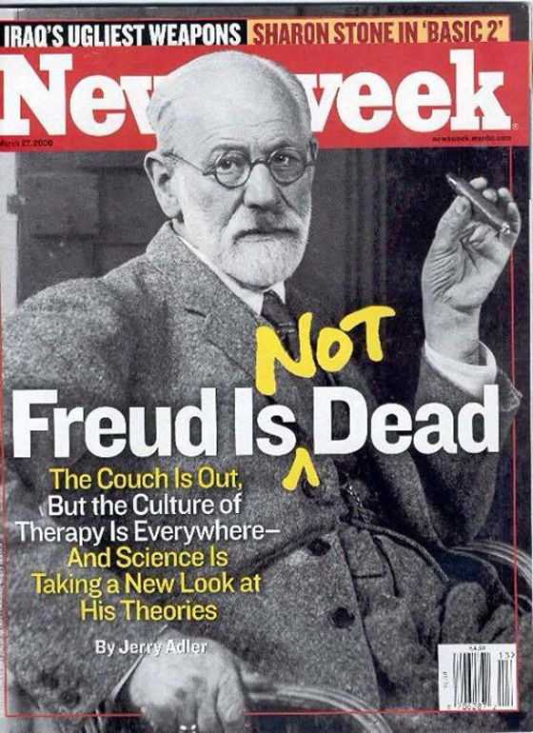
1924
1939
1956
1999
2006
1993

Slide 4
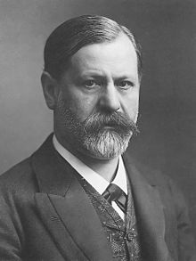
历史影响
弗洛伊德自己认为，在人类有文字记载的历史上，存在着三次对人类集体自我的巨大打击（Freud，1917）：
1.哥白尼的地心说，证明了地球并非宇宙的中心
2.达尔文的进化论，证明人类并非一个独一无二的物种
3.精神分析，表明主宰我们生活的是无意识，而非理性

Slide 5

投票(匿名)
最多可选4项
你是一个弗洛伊德主义者吗？
下列陈述中，你赞同哪些？
A
童年时期的经历对一个人成年后的人格会产生深远的影响
B
许多重要的心理过程发生在意识之外，悄悄地影响着我们的行为
C
一些看似无关紧要的行为（如口误），可能反映了一个人内心深处的某些东西
D
梦具有特别的含义，是走进一个人精神世界的窗口
提交

Slide 6
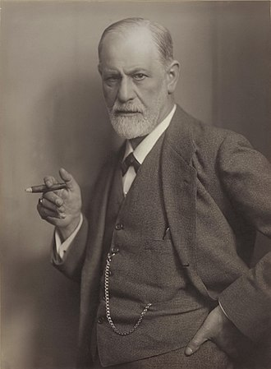
西格蒙德·弗洛伊德（Sigmund Freud ，1856-1939）
1856年5月6日出生今捷克共和国普莱波镇的一个犹太家庭，父亲是一个羊毛商，生意破产以后全家迁至莱比锡，弗洛伊德4岁时又迁至维也纳
父亲比母亲大20岁，性格极为独裁和严厉，母亲对弗洛伊德则充满保护和关爱之情，年少的弗洛伊德对他的母亲产生了感情上的依恋
这种对父亲的恐惧和母亲的性吸引力以后成为弗洛伊德恋母情结概念

Slide 7
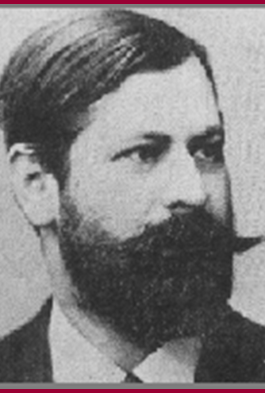
求学生涯
弗洛伊德进入学校的年龄比通常早了一年，在学校中被认为是一个优秀的学生，17岁时他以优异的成绩毕业
在达尔文进化论的影响下，他决定学习医学，希望未来从事科学研究工作
1873年进入维也纳大学学习，由于坚持学习哲学等课程，因此他花了8年时间才获得了学位

Slide 8
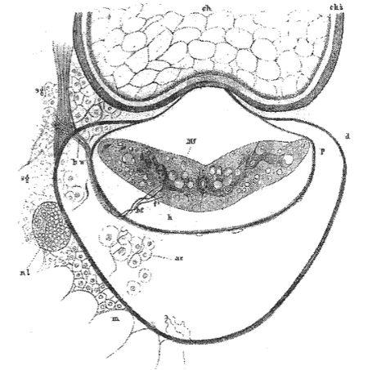
神经科学家弗洛伊德
第一个阐述延髓的结构和功能
1877年的一篇论文中报告了七鳃鳗的灰质与神经纤维的关系，并进行了准确的描述
开发了用金的氯化物给神经组织染色的方法
1884年在一次讲座中提出，神经元细胞可能是神经纤维的出发点，兴奋沿着神经纤维传导
7年之后，西班牙解剖学家R·Y·Cajal正式提出了神经元学说

Slide 9
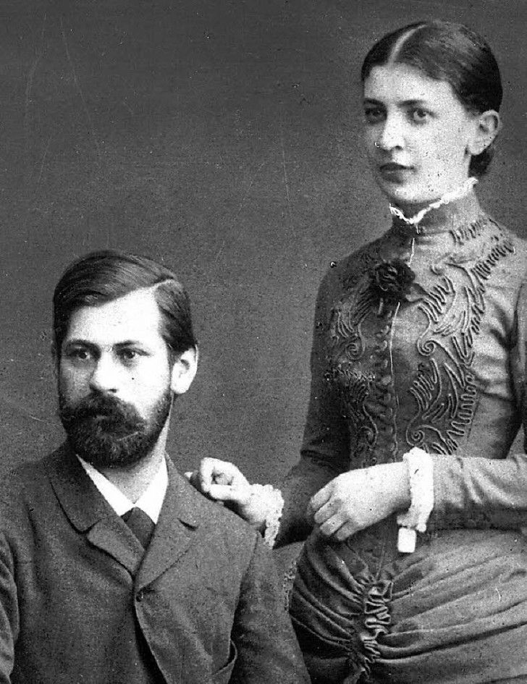
感情生活
1882年结识了小自己5岁的玛莎·伯内斯（Martha Bernays），两人一见钟情，经过4年的恋爱之后结婚
弗洛伊德嫉妒任何吸引玛莎注意和情感的人，甚至包括她的家人
“从现在开始，你仅仅是你家庭中的一个客人，我不会把你留给任何人……如果你对我不够好，不为我放弃你的家庭，那么你就会失去我，并毁掉你的生活……我的确具有一种专横的癖性。”
弗洛伊德和玛莎育有6个孩子，但他花在家庭的时间不多，经常外出度假，有时会和玛莎的妹妹明娜（Minna）

Slide 10
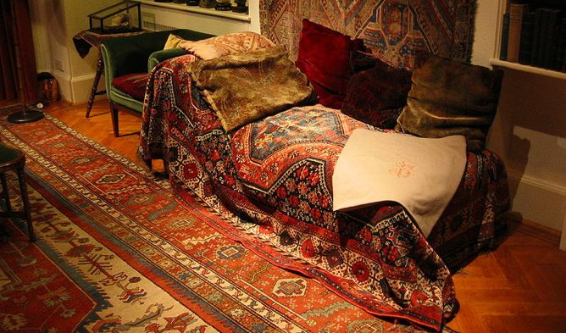
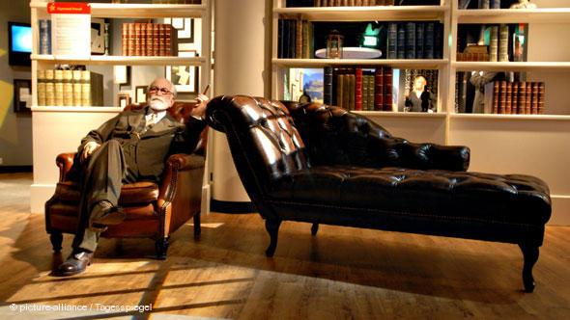
转折点
1882年，在经济压力的影响下，放弃了对于神经学理论的研究，进入奥地利总医院工作
1885年到法国向Jean-Martin Charcot学习当时刚刚兴起催眠术
1886年从医院辞职，开始私人执业

Slide 11
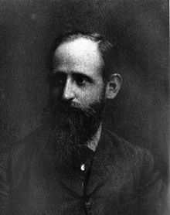
安娜·O
从法国归来后，弗洛伊德与约瑟夫·布罗伊尔（Josef Breuer，1842-1925）交好，深受其影响
布洛伊尔有一个女病人叫安娜·O，表现出严重的歇斯底里症，这个病人成为精神分析发展中的一个关键人物。

Slide 12
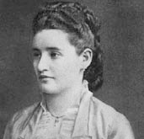
安娜·O是一位出身上流社会、聪明、有魅力的女性。她患有严重的歇斯底里症，表现为麻痹、记忆丧失、心理颓废、呕吐、视觉和语言障碍等。
这些症状最初出现在她照顾病重的父亲的时候。他的父亲非常宠爱她。据说她体验到对父亲的某种爱恋 。
布洛伊尔开始使用催眠法对欧安娜进行治疗。他发现，在催眠状态下，安娜可以回忆起导致某些症状的特定经验。在催眠状态下谈及这些经验经常缓和了症状。

Slide 13
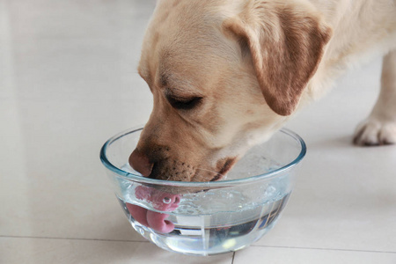
安娜曾有严重的恐水症，无法喝水
布罗伊尔通过催眠，使其回忆起小时的一段经历：安娜曾经走进一个她不喜欢的女教师的房间，看到狗在喝玻璃杯中的水，令她感到厌恶，但是碍于师道尊严，不敢作声
安娜回忆起这段经历，宣泄了积压的愤怒情绪，恐水症就消失了

Slide 14
在一年多的时间里，布洛伊尔每天都与安娜见面。她向他叙述当天令她烦恼的事件，谈话之后，她有时报告说症状已经消失了。
随着治疗过程的进行，布洛伊尔意识到，安娜回忆起来的思想或事件涉及的都是她感到厌恶的。在催眠状态下释放这些令人苦恼的经验，缓和或消除了疾病的症状。
但是，安娜对布罗伊尔出现了移情(transference)，导致了布洛伊尔婚姻的危机，不得不终止治疗

Slide 15
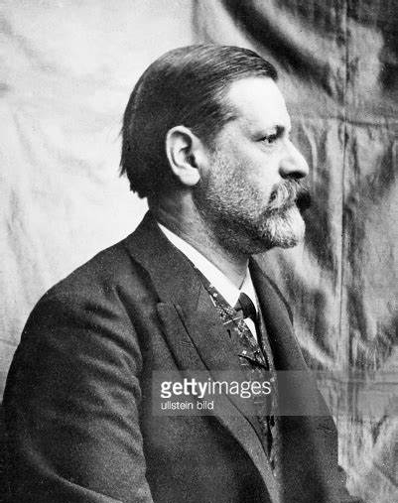
后续发展
布洛伊尔有关安娜的报告在精神分析的发展中起到了至关重要的作用，它使得弗洛伊德了解了宣泄的方法
1895年，弗洛伊德和布洛伊尔一起出版了《关于歇斯底里症的研究》
但是，在如何解释被压抑的情绪体验方面，弗洛伊德同布洛伊尔产生分歧，布洛伊尔反对弗洛伊德认为性是神经症唯一原因，几年后二人因此决裂
不过，此后弗洛伊德依然把歇斯底里治疗方面的先驱性工作归功于布洛伊尔，1925年布洛伊尔逝世的时候，弗洛伊德写了一个充满感情的讣告

Slide 16
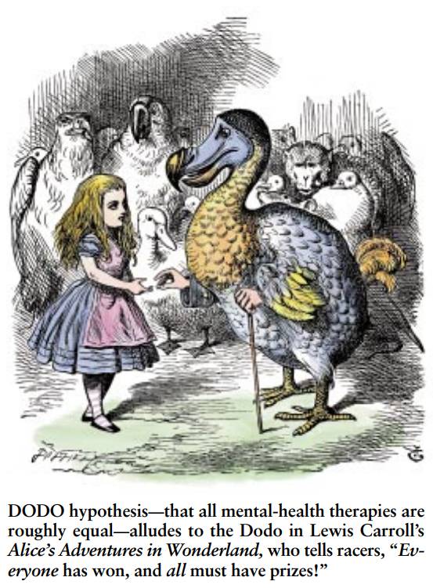
谈话治疗
最初，弗洛伊德用催眠术让病人诉说，后来开始尝试使用自由联想，让病人说出浮现在他们头脑中的任何事物
一位病人将弗洛伊德的疗法称为“谈话治疗”
病人诉说自己的心理问题之后，症状就消失了
弗洛伊德解释谈话治疗的效果
大声说出自己的思想和恐惧，之后个体的意识、合理信念就可以处理他们
心理治疗师的情感支持

Slide 17
精神分析学派诞生与发展
弗洛伊德通过对于病人的观察，以及对于自己心理过程的内省，逐渐建立起了精神分析（psychoanalysis）的理论体系
病人大多是来自富裕阶层的女性，大部分报告自己在小时候受到过父亲的性虐待，弗洛依德一开始相信这些报告，后来认为这些只是一种幻想
1900年出版《梦的解析》
弗洛伊德吸引了大批弟子来求学，他们从不同角度发展了精神分析学派，但也有一些人最终与弗洛伊德决裂，如荣格和阿德勒

Slide 18
目录
弗洛伊德与精神分析学派的诞生
精神分析理论概要
心理发展理论
焦虑与防御机制

Slide 19

精神分析的关键概念
精神分析建立在一些关键概念的基础之上：
心理决定论
心理的内在结构
心理冲突和妥协
心理能量

Slide 20

关键概念1：心理决定论
精神分析假设个体头脑中发生的任何事情、所想和所做的每件事情都有特定的原因，不存在奇迹、自由意志甚至偶然事件
通过精神分析的框架，可以挖掘出看似矛盾或不合理的行为表现背后的深层原因

Slide 21

例：弗洛伊德为什么会摔破自己墨水瓶
弗洛伊德的妹妹曾经到他的书房参观，赞扬了他的书房，认为只有那个破旧的墨水瓶不搭。之后不久弗洛伊德不小心摔破了这个墨水瓶
自己的解释：
通过妹妹的言语推测出，她有可能送自己一个新的墨水瓶
通过打破旧的墨水瓶，使得这种可能称为现实

Slide 22

例：弗洛伊德式口误
一个人平时不经意出现的口误、笔误等差错
弗洛伊德认为这种差错反映了无意识的内容
例：
会议主持人将“会议开始”说成“会议结束”
一个人将伴侣的名字说成了前任的名字

Slide 23
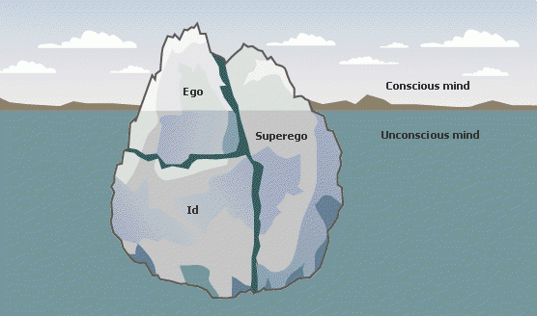
无意识的决定作用
精神分析假设，许多重要的心理过程都是无意识（unconscious）的
当代的研究证实，确实有很多心理过程在意识之外发生，但无意识的具体内容与精神分析理论的重点不同
例：无意识决策

Slide 24
关键概念2：心理的内在结构
精神分析假设心理有其内在结构，由几个功能独立的部分组成，有时各部分也会发生冲突
自我的结构
本我（id）
自我（ego）
超我（superego）

Slide 25
本我（id）
人格中原始和本能的成分
本我依据快乐原则运作，追求冲动的满足
新生儿的人格完全由本我组成

Slide 26
自我（ego）
人格中理性的成分，在本我和外部世界中扮演中介的角色
自我依据现实原则运作，虽然也追求享乐，但会通过策略性的方式实现
弗洛伊德的比喻：本我是一匹马，自我是一位骑手

Slide 27
超我（superego）
超我反映了社会的价值观和道德取向
由父母或他人处习得，大概在3-5岁发展出来
经常与本我存在冲突

Slide 28
当代视角
并没有证据表面心理结构可以精确地分为三部分
心理是由相互独立的不同结构组成的，可以同时处理不同的思想和动机

Slide 29
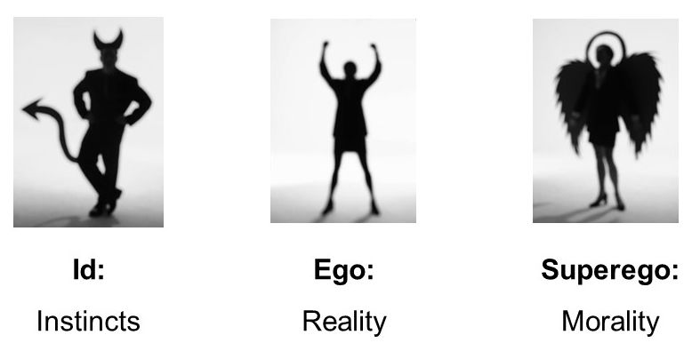
关键概念3： 心理冲突和妥协
精神分析假设，心理结构的各个组成部分彼此会发生冲突
自我代表本能的力量，超我代表道德约束的力量，自我则在二者之间达成妥协
任何一种力量占据上风都会带来惨痛的后果

Slide 30

例：学习还是打游戏？
本我：想打游戏
超我：要学习，不要打游戏
自我：先学习2小时，再打游戏

Slide 31
关键概念4：心理能量
精神分析假设人的心理过程需要心理能量的驱动才能维持下去
能量守恒：心理的某部分占用了能量（如压抑不愉快的记忆），这些能量就不能用在别的事情上（如产生创造性的想法）
冲动的积累与宣泄：如果某种心理冲动反复积累，达到临界值后就会突然爆发

Slide 32
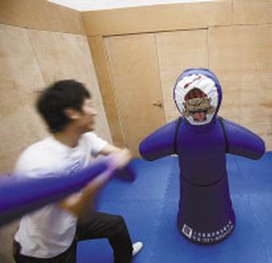
宣泄真的有效吗？
然而，研究显示，宣泄愤怒的行为不但不会让个体的愤怒减少，反而会增加（Bushman, 2002）

Slide 33
两种驱力
精神分析理论认为，人类有两种基本的本能驱力：
生本能（Eros)，其中包括性本能（libido）
死本能（Thanatos）

Slide 34
力比多（libido）
性驱力的代称，在弗洛伊德的理论中占据核心位置
这种对于性的强调被同一时代的人视为“肮脏的”
力比多通常被社会道德所压抑，只能通过隐秘的形式表达出来
例：一位男性梦到自己的妹妹送给自己一对气球
除了繁衍之外，力比多还与创造、保护、生活乐趣、成长相联系

Slide 35
死亡本能（Thanatos）
弗洛伊德晚年目睹了世界大战的影响，人们从事大量不合理的毁灭活动，最终无一生还，由此提出了死亡本能来解释
不过这一概念没有很好地整合到他的理论体系里

Slide 36
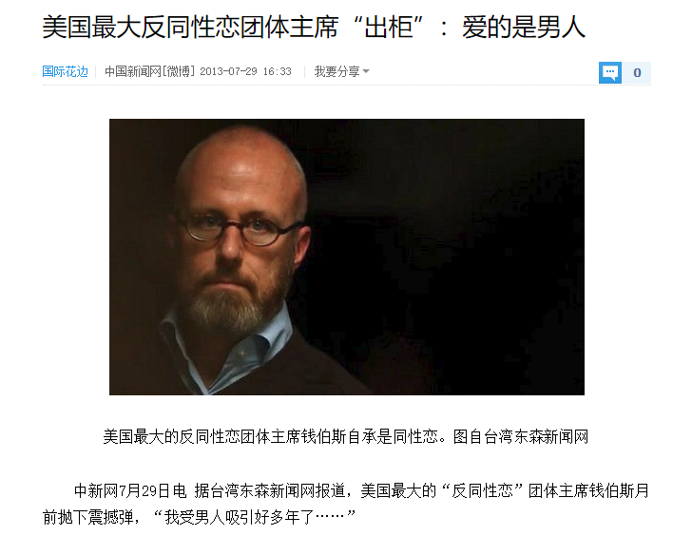
对立统一性原则（doctrine of opposites）
对立的一方不能超脱另一方而存在，如生离不开死，高兴离不开悲伤
极端的两方的相似度要高于中间

Slide 37
目录
弗洛伊德与精神分析学派的诞生
精神分析理论概要
心理发展理论
焦虑与防御机制

Slide 38
弗洛伊德的心理发展理论
弗洛伊德认为，个体的心理发展是心理能量释放和重新定位的过程
新生儿出生就带有力比多，随着年龄的增长，从一个出口转移到另一个出口
心理能量的定位决定了心理发展的阶段：口唇期、肛门期、阴茎崇拜期、生殖器期
每个阶段包含三个方面
身体定位：力比多通过何种方式得到满足
心理主题：心理本能与外部要求的互动
成人性格类型：如果某一阶段出现了过度满足或受挫，就会产生固着（fixation），影响成人的性格

Slide 39
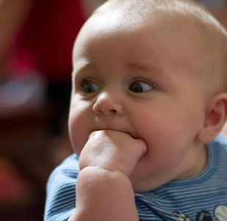
口唇期（oral stage）
0-18个月
心理能量定位于嘴部，通过进食、吮吸等行为获得乐趣
心理主题：依赖

Slide 40
口唇期固着
如果口唇期的需求没有得到充分的满足
形成基本的不信任感
不信任和被遗弃感使他们感到不安，即使自己不知道为什么
如果口唇期的需求过度满足
在今后的生活中，任何外部环境的要求和不好的待遇，都会带来打击
希望回到口唇期，那个时候任何需求都可以得到满足

Slide 41

口唇期性格
极端独立者：拒绝任何人的帮助，不惜一切代价达成目标
消极被动者：总是等待着别人帮助他，不会为了现状做出改变
弗洛伊德认为这两种特征本质上是相通的，可以相互转化

Slide 42
肛门期（anal stage）
18-36个月
婴儿在这一时期开始与外部环境发生互动，并逐步学会控制自己的行为
自我的诞生
心理能量定位于肛门，通过排便获得满足
心理主题：自我控制
排便训练

Slide 43
肛门期固着
要求过多：难以形成满足期望的能力，过度抑制自己的行为，如从来不哭，总是服从要求，排便时间过长，最终留下心理创伤
要求过少：儿童无法学会控制欲望

Slide 44

肛门期性格
过度控制：强迫性人格、苛刻、整洁、严格、试图控制生活的方方面面，乐于服从权威，无法忍受杂乱无章
控制过少：缺乏自我控制能力，不能按时完成任务，无组织性，强烈反抗权威

Slide 45
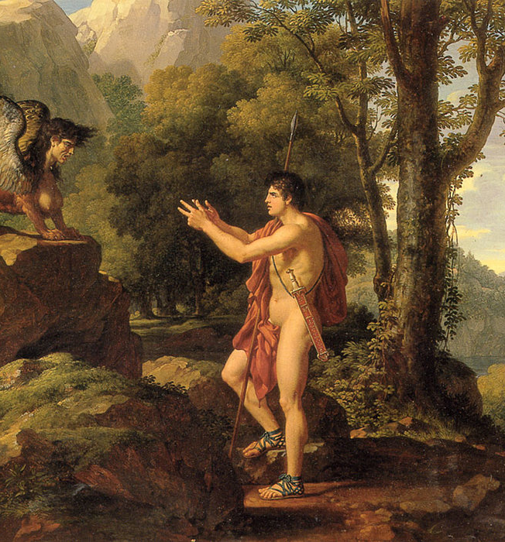
阴茎期（phallic stage）
3-5岁
男孩女孩不一样
基本任务：认识到两性的不同及其意义
俄狄浦斯情结、阉割焦虑与阴茎崇拜

Slide 46
认同（identification）
大多数孩子会将父母作为榜样来模仿，女孩模仿母亲，男孩模仿父亲
弗洛伊德认为道德的发展是认同的副产品，超我在这一时期诞生
除此之外，儿童还会对崇敬的老师、亲戚、宗教领袖、明星等产生附带的认同

Slide 47
阴茎期性格
可能性1：严格的道德标准，不能容忍任何瑕疵和例外
可能性2：毫无道德准则，生活作风混乱
可能性3：无性者
一些精神分析学家以此来解释男同性恋的诞生：为了不对母亲有不忠，转向同性寻求性满足

Slide 48
生殖器期（genital stage）
经历一段潜伏期之后，青春期开始显现
弗洛伊德认为这是个体发展的目标，但不是每个人都能达到
身体定位在生殖器
心理主题是成熟，焦点是创造和繁衍
弗洛伊德曾表示，心理健康指的就是“爱和工作的能力”
然而，在现代社会这两方面经常难以平衡

Slide 49
各个阶段的转换
心理发展阶段和心理结构的结合
口唇期全部是本我
肛门期分化一部分为自我
阴茎期分化出超我
弗洛伊德曾类比，心理发展阶段就像军队攻占敌方阵地，遇到敌人发生战斗，之后留下一部分部队保护阵地
如果某一时期的战斗没有完全取得胜利，那么力比多就会停留在那个阶段，产生固着，继续与之作战
一旦出现压力，就会退行（regression）回该阶段

Slide 50
目录
弗洛伊德与精神分析学派的诞生
精神分析理论概要
心理发展理论
焦虑与防御机制

Slide 51
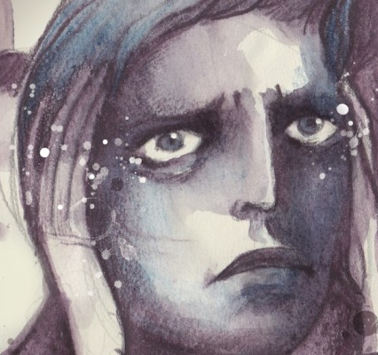
心理冲突与焦虑
焦虑（anxiety）：一种不愉快的状态，从隐约的不安到令人绝望的恐惧
极端形式——焦虑攻击（anxiety attack）
弗洛伊德认为，本我、自我、超我之间存在持续的冲突，称为心理冲突（psychic conflict），其结果便是焦虑

Slide 52


心理冲突导致焦虑的例子
一位已婚的人对家庭很有责任感，但对一位有吸引力且很容易得到的异性产生了强烈的性冲动
本我：满足这种冲动
自我：考虑冲动对家庭和生活各方面可能带来的损害
超我：冲动违背了个人价值观
冲动被压抑下去，排除在意识之外，同时此人感到一种朦胧的不舒服感、焦虑或者内疚
对于冲动的对象，可能会将其忘记，或产生莫名其妙的厌恶

Slide 53
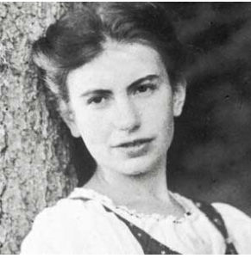
防御机制
面对来自内部的心理冲突或外部的负面刺激时，自我会采取一些工具，在无意识的层面运作，将焦虑水平控制在可以容忍的范围之内，这些工具被称为防御机制（Defense Mechanisms）
弗洛伊德提出了防御机制的概念，但为进行系统的整理，整理工作是由他的女儿安娜·弗洛伊德完成的
常见的防御机制：否认、压抑、反向形成、投射、合理化、内部讲演、置换、升华

Slide 54


防御机制1：否认（Denial）
直接拒绝承认焦虑的来源，或是一开始就不接受它
例：
新三国电视剧中，刘备听到关羽死讯，表示“不可能，我二弟天下无敌”
一个人的妻子抛弃了他，但他每天晚上仍会在餐桌上为她准备一套餐具

Slide 55
否认的优点和缺点
否认是一种暂时性的策略，可以帮助我们避免被最初的震惊压倒
但如果长期使用，就会导致与现实的严重脱离
例：酒精成瘾者可能持续否认自己的酗酒问题和健康风险

Slide 56

防御机制2：压抑（Repression）
将压力来源排除在意识的层面之外，比否认更复杂，更深入，更持久
例：一位大学生对父母心存怨恨，但又在经济上依赖父母
自我：直接表达这种怨恨会危及自己的经济来源
超我：忘恩负义的羞愧感
压抑：不允许任何关于父母的消极思想和行为进入意识，甚至将任何可能引起这种怨恨的东西都压抑到意识之外
结果：忘记给父母打电话，忘记室友父母的名字，忘记自己和父亲都喜欢看的电视节目

Slide 57
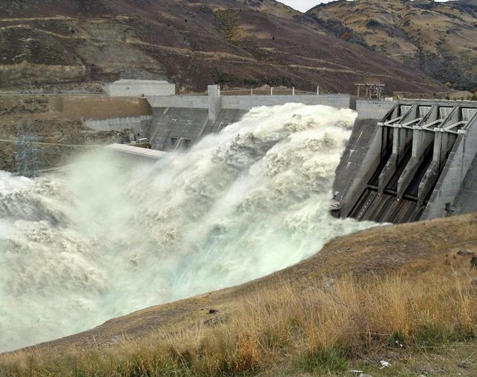
压抑的后果
自我需要调用心理能量，与被压抑的感觉、记忆或冲动对抗，对抗失败则会导致被制止的冲动以某种形式在意识层面表达，进而引发焦虑
持续积累的压力，可能在某一时点爆发
例：一个平时谦和隐忍的男子，在长期受到侮辱后，可能会突然变成杀人狂
太多的心理能量被用于压抑，也可能会导致没有多余的，从而表现出抑郁的症状

Slide 58
防御机制3：反向形成（Reaction Formation）
将思想、感觉、冲动排除在意识之外，同时呈现出相反的情形
如果被禁止的冲动非常危险，力量非常强大，需要额外的防御机制，就会采取这种方式建立更加安全的边界

Slide 59
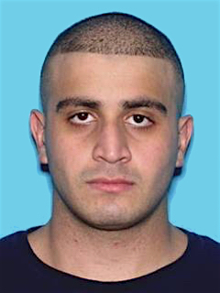
例：恐同深柜
2016年6月12日，美国奥兰多一家同性恋酒吧发生枪击案，50人死亡，53人受伤，是美国历史上第二严重的单一嫌犯大规模枪击事件
凶手奥马尔·马丁来自阿富汗移民家庭，信仰伊斯兰教，但有消息称他之前经常光顾这家同性恋酒吧，并使用同性交友app

Slide 60
Adams et al. (1996)
让一些男性被试完成对同性恋的恐惧问卷，然后观看同性恋行为的录像，并测量他们的生理唤醒
结果显示，恐同组被试对于男同性恋的录像的生理唤起显著高于非恐同组

Slide 61
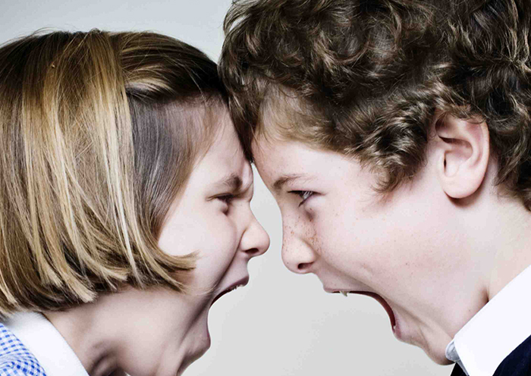
家庭中的 反向形成
弗洛伊德认为，每个家庭中都有反向形成的例子
兄弟姐妹之间经常存在同胞竞争，哥哥姐姐会对弟弟妹妹产生自然的憎恨情绪
但是，任何伤害弟妹的行为都会遭到父母的惩罚，于是被压抑下去，转化为对弟妹的喜爱，以夸张的形式表达出来

Slide 62
防御机制4：投射（Projection）
将自己感到担忧或不安的东西归结到他人身上
例：
恐同者可能经常宣称自己发现某人是同性恋
怀疑自己智力不足的人，可能会说自己周围全是笨蛋
多人电子游戏玩家，觉得队友都是坑
在别人身上看到的消极特质，可能恰恰在无意识层面困扰着自己

Slide 63
Newman et al. (1997)
被试完成人格测验，结果反馈中包括了一些好的特质和一些不好的特质
要求他们不要想自己不好的特质，然后观看一段录像，评定另一个人的人格
结果显示，被试如果压抑自己某种不好的特质，就更容易从目标身上看到这种特质

Slide 64
防御机制5：合理化（Rationalization）
编造一个看起来合理的理由，来解释自己做某事的原因
例：
一个人偷税漏税，因为“政府浪费纳税人的金钱”
一个人未能进入理想的学校，于是声称自己本来就不希望上那所学校
一位男性解释自己的出轨行为，声称自己“犯了所有男人都会犯的错”
一个企业家为996加班制度辩护，认为996是一种美德和福报
合理化并不等于虚伪，进行合理化的人可能在意识层面真诚地相信自己给出的理由

Slide 65
平常化
合理化的一种形式是平常化（trivialization），即使自己相信自己的缺点或憾事没什么大不了
Simon et al. (1995) 让被试写出和自己信念相悖的短文。
根据以往的社会心理学研究，这种操作会让被试发生态度的改变（认知失调）
该研究则发现，如果允许被试把这次写作看成是无意义、不重要的练习，那么态度改变就不会发生。

Slide 66

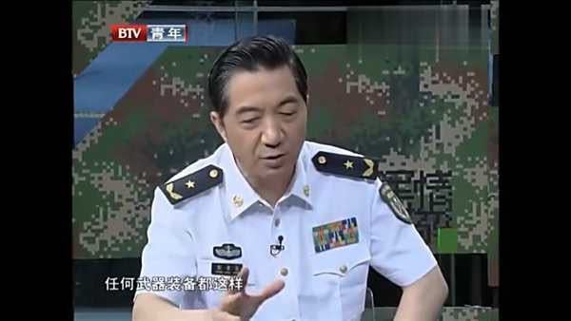
防御机制6：理智化（Intellectualization）
将令人愤怒和焦虑的问题转化为冷静的、理性的、分析性的思考
使用这个机制需要开发一套新的术语表，从而避免使用带有情绪唤醒的语言
例
军事节目的专家很少使用“杀”、“死亡”等字眼
医生使用艰深的专业词汇

Slide 67
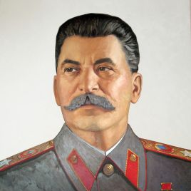
理智化在自己和现实之间建立起了有效的屏障，使得一个人可以继续做该做的事
然而，过度的理智化也会导致付出代价
“一个人的死是一场悲剧，百万个人的死只是一个统计数据”

Slide 68
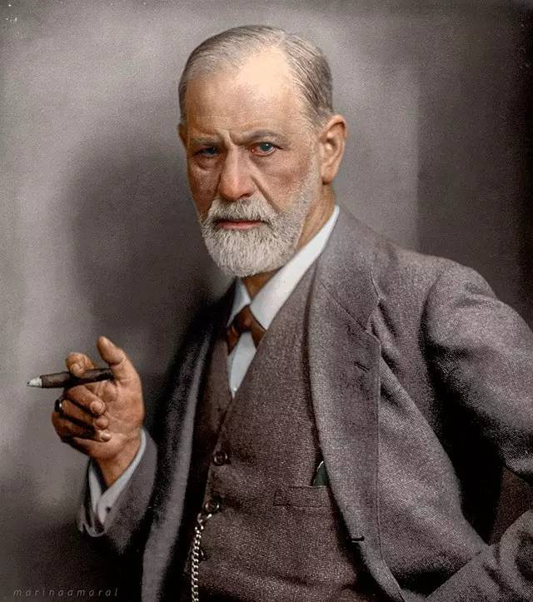
防御机制7：置换（Displacement）
将一个情绪对象替换为另一个
转换条件
容易得到，可以满足欲望
被社会所接受
例：口唇期固着是的一个人在成年期吮吸自己的大拇指，然而这种行为在正式场合不被接受，所以转换成了其它形式——咬笔或抽烟

Slide 69
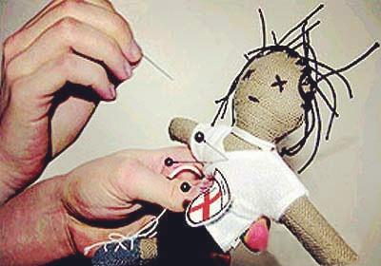
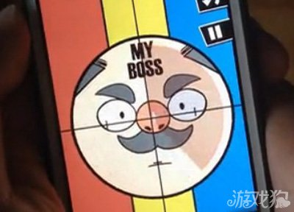

Slide 70
置换的优点和缺点
优点
相对安全
缺点
伤及无辜
无法真正减少攻击性等问题

Slide 71
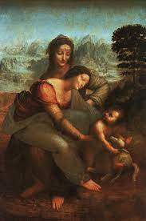
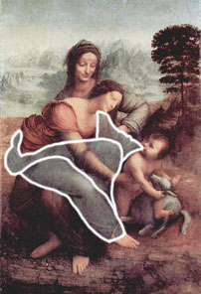
防御机制8：升华（sublimation）
将被压抑的冲动转化为建设性的行为
弗洛伊德认为达芬奇、米开朗基罗等艺术家创作的伟大作品都受到早期心理创伤的影响，而且达芬奇的科学研究也是他受挫性爱的升华
达芬奇曾回忆自己在摇篮时，被一只秃鹫用尾巴打脸
弗洛伊德认为，这段记忆反映了达芬奇关于吮吸母亲乳头的幻想，理由是在埃及象形文字中，秃鹫通常代表母亲，由此写成《达芬奇的童年回忆》
然而后来发现，对于达芬奇的回忆存在误译，达芬奇所说的并不是秃鹫，而是其它鸟类
《达尔娜和另外两个人》

Slide 72
职业选择与升华
想要用刀切或用针戳别人，想要看别人不穿衣服的样子——医生
想要表现攻击性和愤怒——律师或运动员
想控制他人——政客
想涂抹粪便——画家
想八卦别人——心理咨询

Slide 73
弗洛伊德认为升华是一种积极的防御机制，没有消极的方面
升华将心理能量以有效的方式释放，将原始欲望转化位建设性的成果

Slide 74
谢谢！

